Slide 1
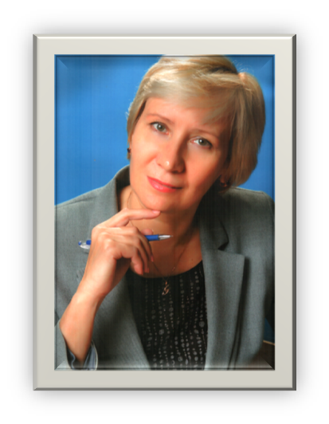
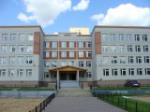
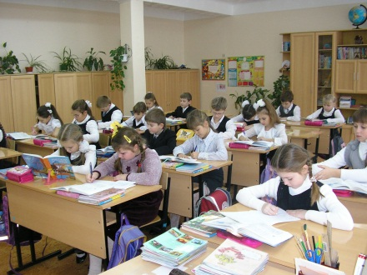
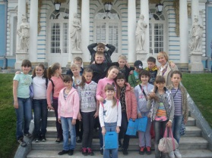
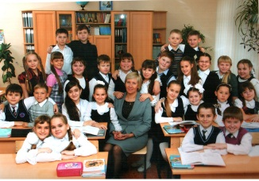
ПРЕЗЕНТАЦИЯ РЕЗУЛЬТАТОВ педагогической ДЕЯТЕЛЬНОСТИ
и инновационной работы
Гайдина Любовь Ивановна, учитель начальных классов высшей квалификационной категории, почетный работник общего образования РФ
Муниципальное бюджетное образовательное учреждение средняя общеобразовательная школа №98
стаж работы – 29 лет
победитель конкурса «Лучшие учителя России» (2006)
эксперт открытого профессионального конкурса педагогов «Мультимедиа урок в современной школе»
разработчик тестовых заданий для проведения независимой оценки индивидуальных учебных достижений обучающихся Воронежской области
награждена грамотами муниципального, регионального, федерального уровня
2014 год

Slide 2
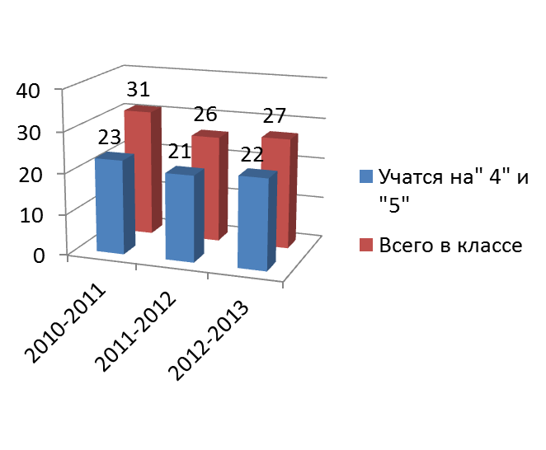
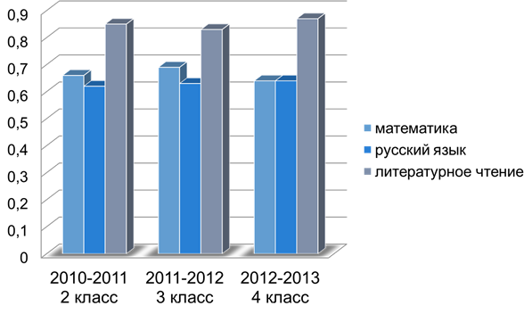
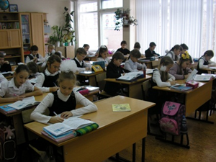
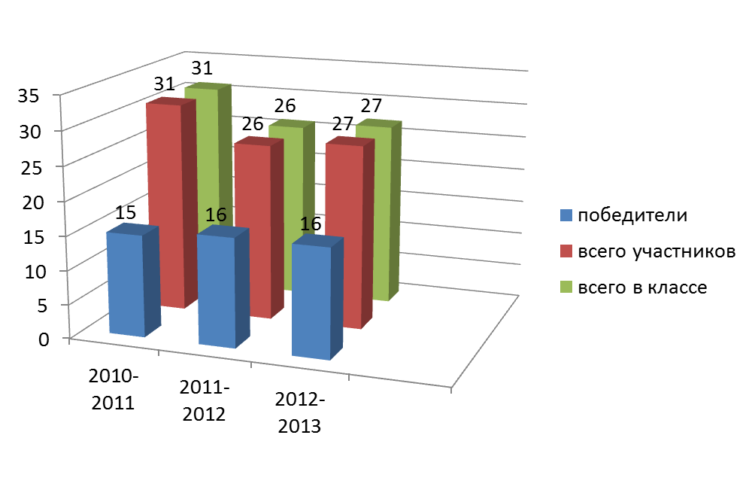
Результаты учебной деятельности
Степень обученности
Качество знаний
Участие в олимпиадах, конкурсах
Проектно-исследовательская деятельность

Slide 3
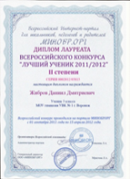
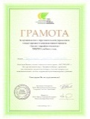
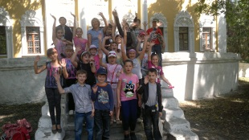
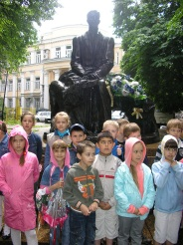
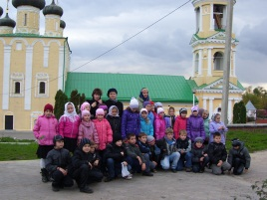
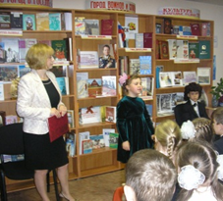
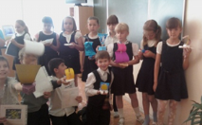
Внеурочная деятельность
Организация внеурочной деятельности
Достижения во внеурочной деятельности
Факультативы «Уроки здоровья», «Культура речи»
Конкурсы, олимпиады, интеллектуальные марафоны по предметам начальной школы
Экскурсии по городам Воронеж, Санкт-Петербург, Липецк, в село Костенки и др.
Поисковые исследования. Заседания научных клубах учащихся «Ключ и заря», «Мы и окружающий мир»
100% - качество знаний об исторических и географических особенностях города, сельской местности
3 ученика - победители в школьных конкурсах чтецов
55% учащихся занимали призовые места в дистанционных конкурсах, олимпиадах
Выполнены поисковые исследования «Великая отечественная война в воспоминаниях моих близких», «Мои известные однофамильцы», «Мой ровесник – герой войны»
Принимали участие в акциях экологического и социального характера

Slide 4
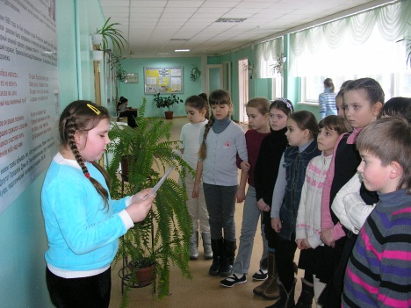
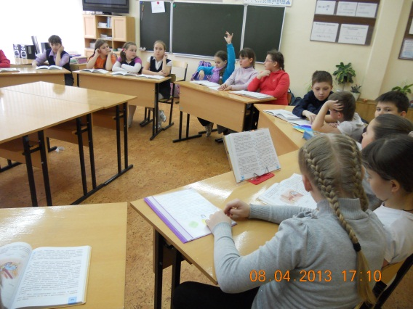
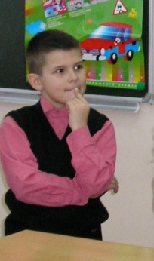
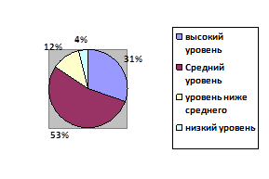
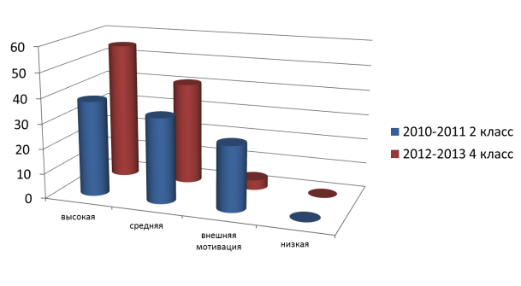
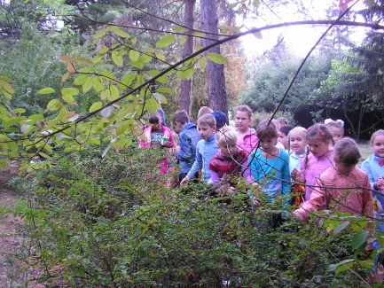
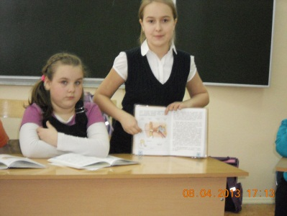
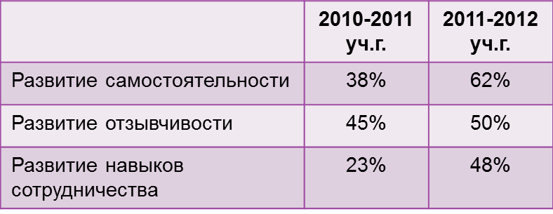
Результативность использования педагогических технологий
Технология развивающей
личностно-ориентированной
системы обучения
«Перспективная начальная
школа
Проектные технологии
Здоровьесберегающие
технологии
Информационно-
коммуникативные
технологии
Проблемно-поисковые
технологии
Технология
дифференцированного
обучения
Учебная мотивация
Развитие словесно-логического мышления
Формирование личностных качеств

Slide 5
Методическая система
«Создание ситуации успеха на уроке. Обучение с увлечением»
Авторские методические пособия, публикации в научных сборниках и в сети Интернет
Темы разработанных программ по проблеме «Внедрение ФГОС НОО в образовательный процесс»
«Уроки развития речи в начальных класса. Реализация федеральных государственных образовательных стандартов»
«Геометрическая пропедевтика в начальных классах»
«Структура и особенности основной образовательной программы и рабочей программы учителя»

Slide 6
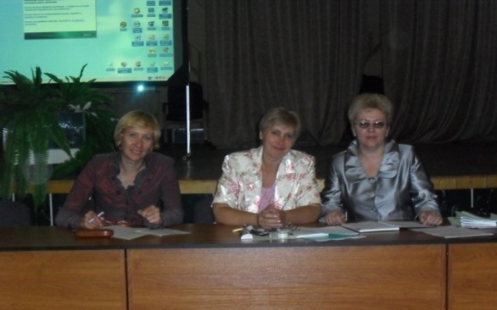
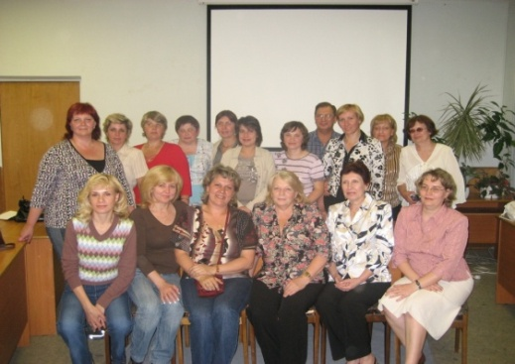
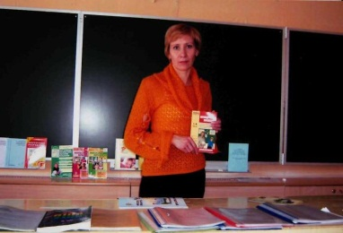
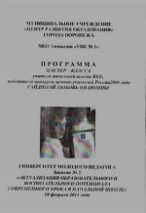
Распространение педагогического опыта
Открытые уроки для учителей области, гимназии
Мастер-классы для педагогов области, города, образовательного учреждения
Городские и областные семинары
Городские педагогические чтения
Международные и межрегиональные научно-практические
конференции
Публикации (региональный, федеральный уровень)
Учитель, чтобы он не преподавал, должен учить главному предмету –
постижению смысла жизни и подлинного человеческого счастья.
М.П.Щетинин

Slide 7
Профессиональное развитие
Повышение квалификации | Курсы «ИКТ для педагогических работников» (2010 г.) Курсы «Методика и технология использования интерактивных устройств в образовательном процессе» (2012 г.) Курсы «Введение ФГОС НОО второго поколения в образовательную практику» (2012 г.) Курсы «Теория и методика начального общего образования» (2013 г.) Курсы «Менеджмент организации. Управление образованием» (2013 г.) Вебинары и семинары для учителей начальных классов
Сетевые педагогические сообщества как форма профессионального развития | http://pedsovet.org http://minobr.org http://intergu.ru www.zavuch.info www.proshkolu.ru http://pedsovet.su

